Slide 1
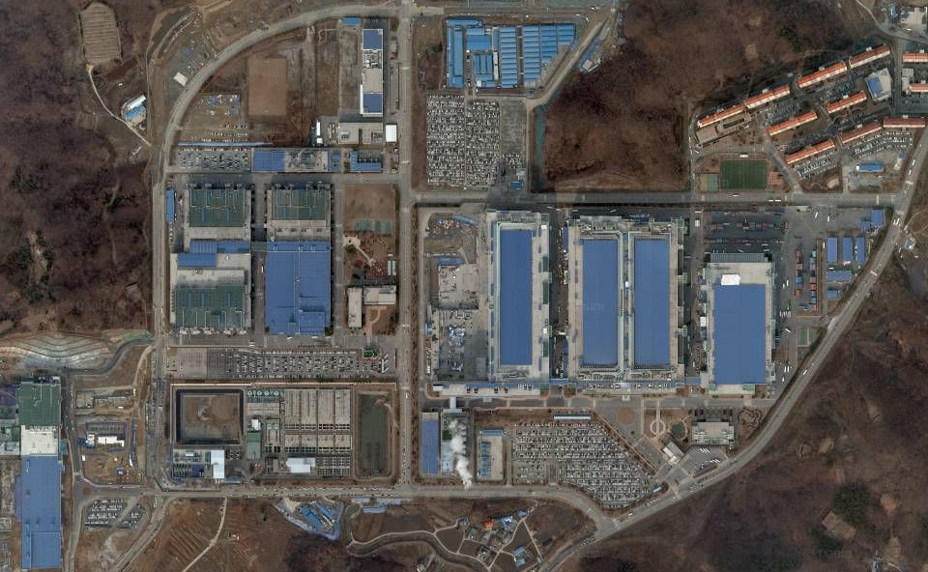
전자소자 실험실 Electronic Device Lab
2009. 2. 15

Slide 2
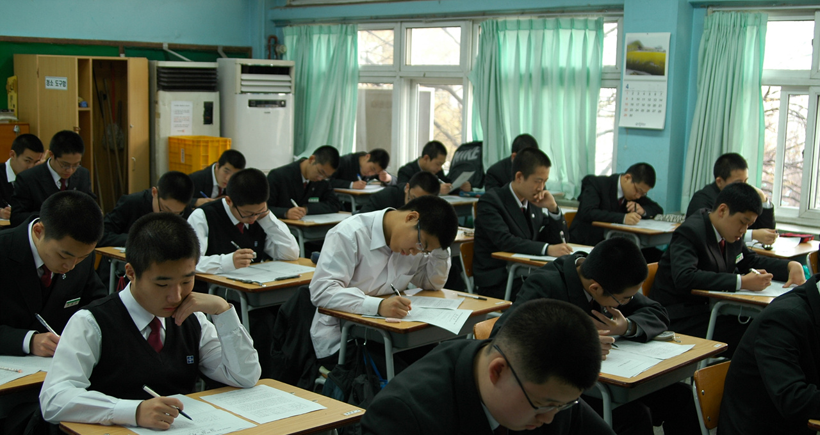
우리는 무엇을 위해 ?

Slide 3
3
Vision
자아 실현
창조적 사고
인정받는 인재
끝없는 도전
겸허한 인성
Circuit simulation
Material Physics
Equipment
Operation
Skill
Process
Know- how
Professional
mind

Slide 4
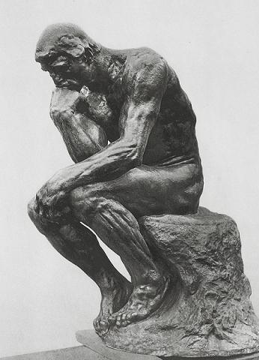
자아 실현?
대학 졸업
대학원 졸업
취직
결혼
사회 생활
성취/행복
노후
죽음

Slide 5
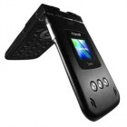
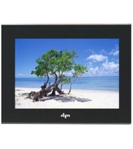
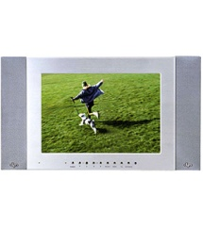
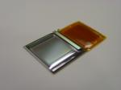
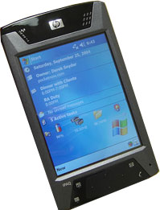
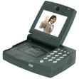

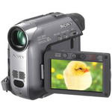
5
디스플레이
○ 영상 정보를 표시하는 정보화 시대의 핵심 장치
○ 전·후방 산업의 파급효과가 큼
○ 다양한 제품의 출현으로 고속 성장 지속
ㅎㅎㅎ
전방산업
유리기판
부품·소재
컬러필터
드라이버IC
기타
제조장비
BLU
후방산업
연관 산업: 태양전지, Bio MEMS, 나노 소자 등…

Slide 6
LAB 구성원
박사과정
박성진
유진태
석사졸업
김승겸
정남현
석사3
김상우
전호식
문동성
홍선표
석사2
석사1
임수민
조승현
학부
조성기
최용기
문혜지
김범준
송민근
이형규
장미
이종모

Slide 7
LAB 전공
Gate Driver
정남현
QSB
이종모
OLED
홍선표
전호식
임수민
문혜지
Oxide/Organic
김승겸
이상우
조승현
최용기
TFT 소자 및 공정
박성진
김범준
김상우
Oxide TFT stability
유진태

Slide 8
LAB 과제
TFT공정
고려대인력양성사업
TESS, ATS, 동우화인켐, OFT, 롬앤하스
Gate Driver
삼성종기원,삼성전자
삼성, LG
QSB
고려대 위탁
(프런티어과제)
차세대원천기술
동진쎄미켐
OLED
오리온, SMD
오리온
Oxide/Organic
삼성, LG,
ETRI, 차세대 원천

Slide 9


채용/취직?
처음 만나는 사람
알 수가 없다, 능력,인성….
Notes:
2009.01.09 충청투데이: 지방 대학생에 대한 그릇된 선입견 버려야
지방대 학생들이 서울 소재 대학 편입준비와 영어실력 향상 등을 위해 줄줄이 서울로 유학을 떠나고 있다. 지방 대학가에선 이것이 하나의 트랜드가 되고 있다. 일류대학 간판, 높은 토익점수, 좋은 학점 등 이른바 '최상의 스펙(specification)'이 안정된 직업을 갖게 해주는 풍조에서 비롯된 것이다. 취업전선에서 '스펙'의 위력이 얼마나 대단한가를 보여주는 것이기도 하지만, 상당수 기업들이 지방대 학생을 얼마나 외면하고 있는지도 알 수 있는 대목이다. 졸업을 앞둔 청주 모 대학의 한 학생은 자신이 올릴 수 있는 '스펙'은 영어실력을 향상시키는 길밖에 없다고 생각해 서울로 유학을 떠났다. 이 학생의 경우 해외연수를 하지 못하는 형편이어서 서울에 있는 학원을 선택했다. 서울 소재 대학에 편입하기 위해 준비를 했다는 또 다른 대학생은 아예 휴학을 하고 서울로 거처를 옮겼다. 지방 대학에선 자신의 미래를 보장할 수 없다는 생각에 서울의 명문대에 편입을 해서라도 좋은 '스펙'을 만들고 싶어 한다. 이 같은 세태를 반영이라도 하듯 이를 분석·상담해 주는 업체까지 성업 중이다. 요즘 경제위기를 맞아 취업난이 가중되면서 이런 대학생들이 점차 늘어나고 있다. 지방의 대학생들이 얼마나 많은 고통을 겪고 있는지 충분히 입증이 된다. 사교육비에 대한 부모들의 부담도 적지 않다. 일부에선 대학 간판이 일자리를 보장하는 시대는 지났다고 하지만 대학생들의 대부분은 명문대 간판이 채용에 가장 크게 작용을 한다고 믿고 있다. 이게 지나친 편견이라면 오히려 다행이다. 직업을 결정하는 것은 적성을 충분히 고려해 자신을 꼭 필요로 하고 능력을 가장 잘 발휘할 수 있는 곳을 찾는 것이라고 할 수 있다. 취업기준은 명문대 순으로 결정될 성질의 것이 아니다. 상당수 대기업들이 지방대 출신이라는 이유로 이들을 아예 서류전형에서 탈락시키는 것은 학벌주의가 낳은 심각한 병폐다. '지방대학생 채용목표제'를 권장한들 아무런 소용이 없다. 지방대생에겐 너무 억울한 일이 아닐 수 없다. 지방대에 입학한 후 자기발전을 위한 노력을 꾸준히 해 객관적으로 우수한 실력과 능력을 보유한 학생들도 많다. 이제 지방대생이 수도권 대학생보다 능력과 실력이 떨어진다는 그릇된 선입견을 버려야 한다.

Slide 10

우리의 자세
자아실현을 위한
Notes:
우리사업단은 어떤일을 할 수 있을까?

Slide 11
우리가 가져야 할 것들
의지
인성
능력
Notes:
NURI사업은 대학의 성공적인 사업운영은 기본,
우수학생유치와 취업률이 중요한 변수.

Slide 12
네트웍/협동연구
지자체
주변대학
대학
EDLAB
기업체
연구소
협동연구, 과제 연구, 기술 기획, 애로 기술, 등
Notes:
성공적인 사업을 위한 필요충분조건으로 대학은 입학과 취업을 고려하지 않을 수 없다
예비대학생을 위한 지역혁신프로그램 마련과
기업체를 위한 임직원 재교육 프로그램으로 발을 맞추어야 한다.

Slide 13
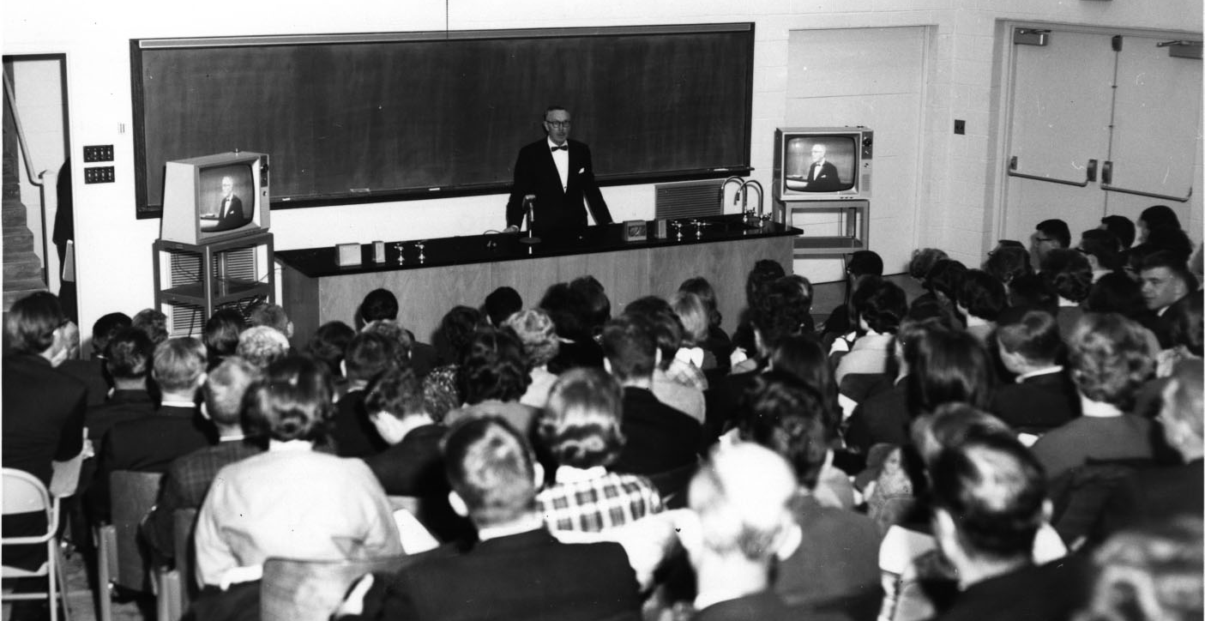
우리가 가진 것 들
교수진: 현장경험의 교수들
관련 네트워킹
Notes:
일단 우리가 가지고 있는 것은 무엇이 있을까?
충남 디스플레이 인력양성사업단은
삼성전자, LG디스플레이, 현대전자, 한국전자통신연구원 등 세계를 이끌고 있는 대한민국 디스플레이 기업에서
중추적인 역할을 담당했던, 임직원을 초빙!
지금 이 순간 기업체에서 가장 필요한 교과목을 디자인하고, 학부생들을 지도하고 있다.

Slide 14
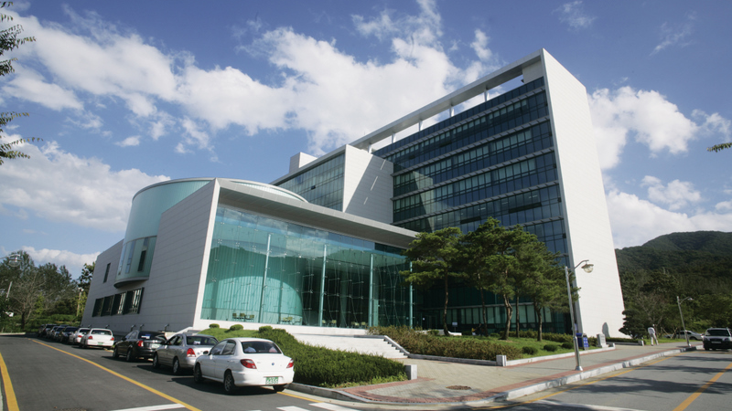
우리가 가진것들
우수한 시설: 디스플레이 전용 클린룸
Notes:
더불어 2007년 6월 중심대학인 호서대학교에 충청남도 최대규모의 디스플레이 전용 클린룸을
마련함으로써, 학부생들로 하여금 최상의 학습환경을 제공하고 있음.
LCD, PDP, TFT, OLED 분야를 아우르는 통합교육환경구축

Slide 15

그리고 우리에게 필요한 것들
자기 개발의 실천과 네트워킹
실력을 배양하고 우리를 알리자
논문 및 학술 발표
주변과의 공동 연구
주목 받는 Attitude
자신감
Notes:
이제 우리가 필요로 하는 것들은 다음과 같다.
지역경제를 이끌어갈 우수한 인재
그리고 인력양성이후 우리사업단들 든든하게 지원해줄 기업

Slide 16
신년을 맞이하여…..

Slide 17



2008년 무자년!!
정말 시간이 총알같이 빨라서
좋은 분들과 많은 정을 나눌 여유도 없었공~..

Slide 18
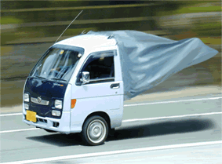
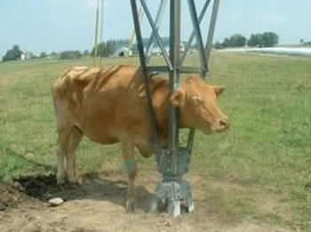
2008년! 열정적으로 달렸지만
이런 상황의 기축년을 맞는 것이 아쉬울 따름입니다~~.

Slide 19
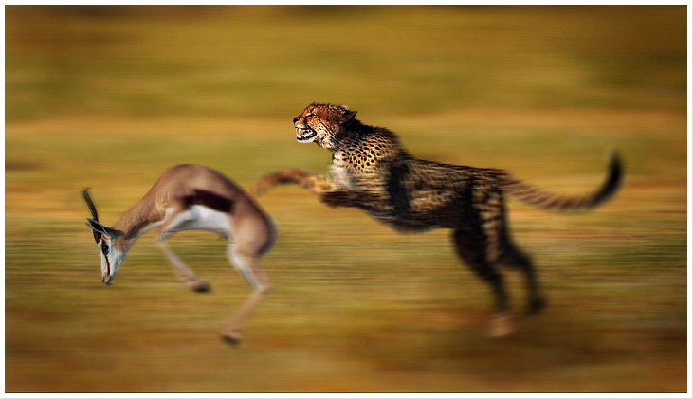


어쨋든 더욱 긴박해 질 2009년,
이렇게 고민만 하거나 넋두리만 할 수는 없져..

Slide 20

역경을 스스로 깨면 병아리가 되지만,
남이 깨면 후라이가 됨을 명심해서,

Slide 21
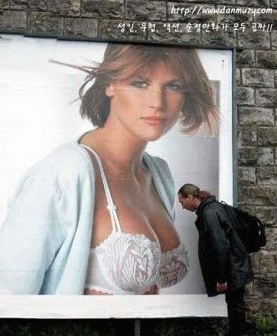
잡념은 버리고,

Slide 22
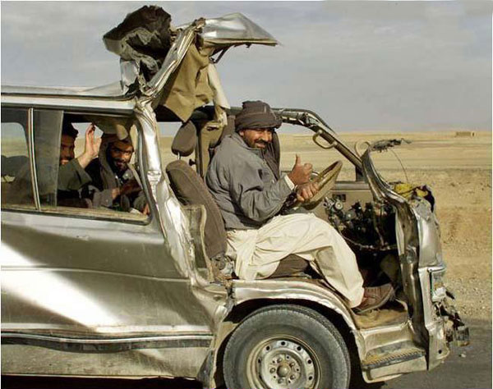
환경 탓 말고,

Slide 23
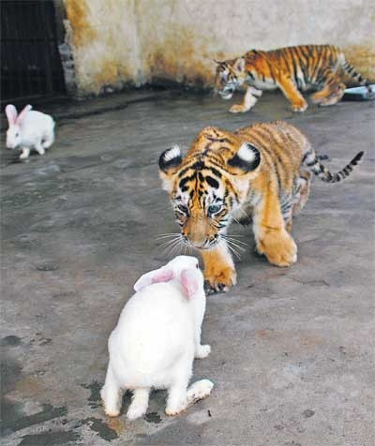
호랑이와도 맞설 용기를 갖고,

Slide 24
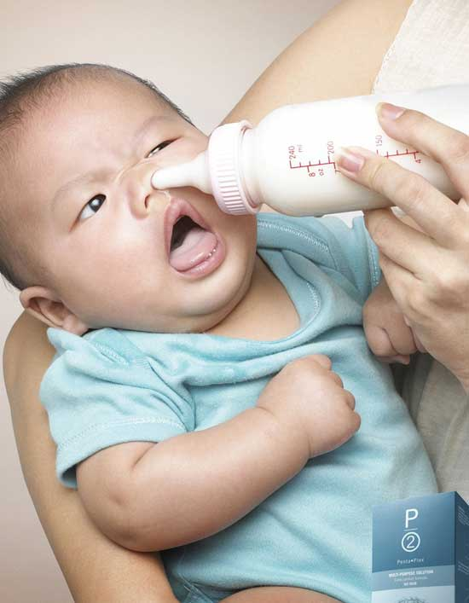
일을 제대로 하고 있는지 자신부터 살피고,

Slide 25
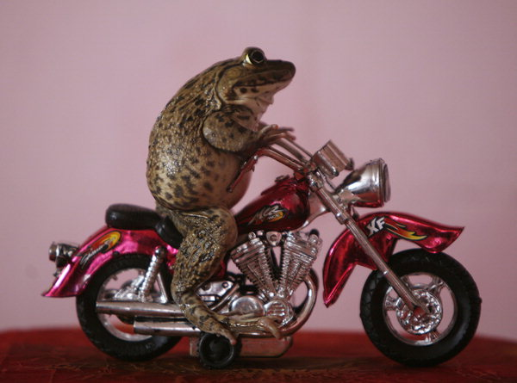
상상을 뛰어 넘는 아이디어를 찾아,

Slide 26
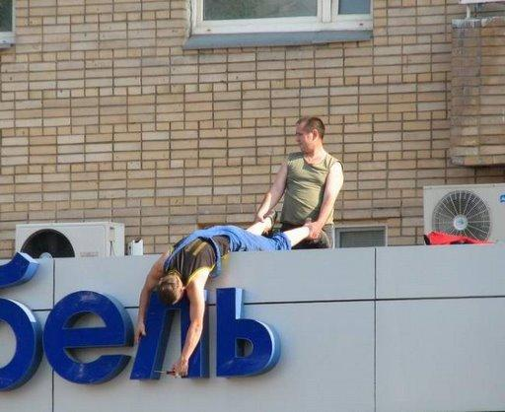
할 수 있는 모든것을 다 시도하면,

Slide 27
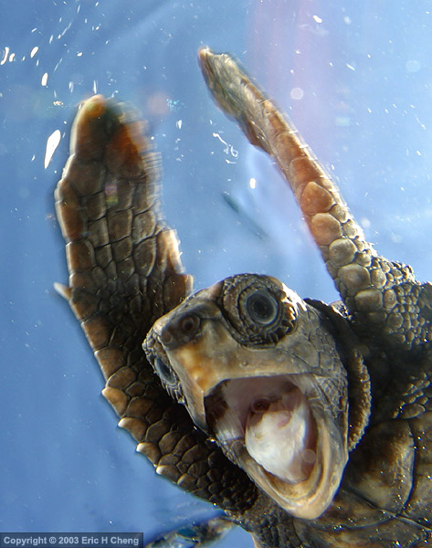
이렇게 기쁨을 외칠 수 있지 않을까요..

Slide 28
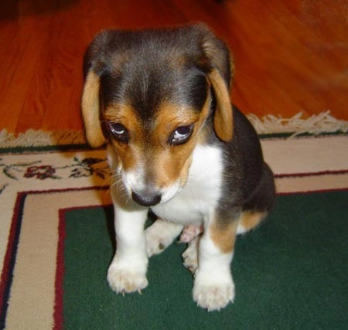
2008년! 저 자신도 모르게 이렇게 대했거나,

Slide 29



혹은 제가 이렇게 했었다면...

Slide 30
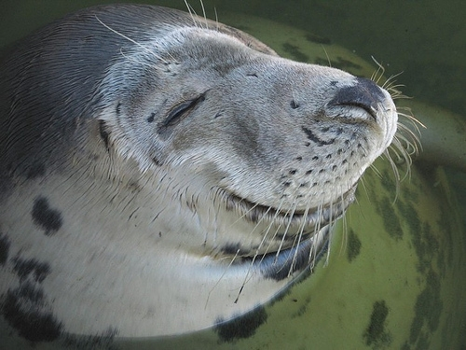
너그러이~ 이해해 주시기를...ㅎㅎ

Slide 31
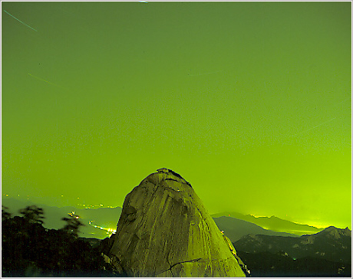
2009년! 새 해에는

Slide 32
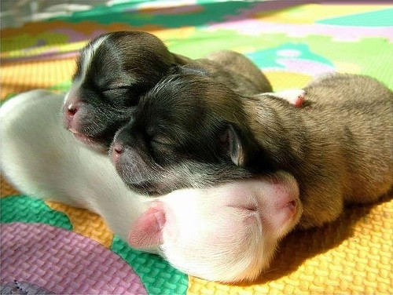
늘 평안하고,

Slide 33

모든 일에 웃음만 있기를,

Slide 34
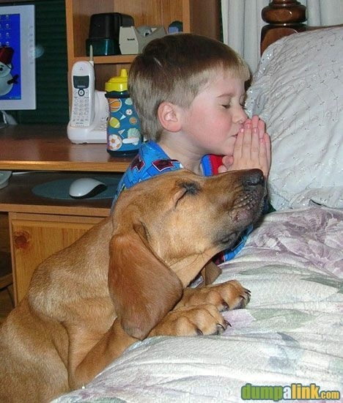
두 손 모아 기원기원합니다..

Slide 35

감사합니다

